Slide 1
Анализ стиля и риторики президентских праймериз 2016 года в США На основе статьи Жака Савоя (Jacques Savoy)
Выполнил:
Максим Лепехин,
Студент 2 курса программы
«Русская литература и компаративистика

Slide 2

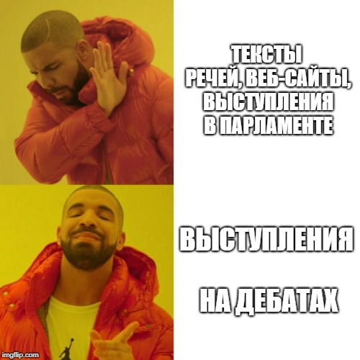
Материал для анализа
P.S. Пожалуйста, смейтесь сейчас, дальше может быть не так весело

Slide 3
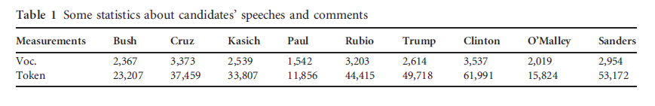
Соотношение уникальных слов и общего количества произнесенных слов
Voc. – количество уникальных слов; Token – общее количество слов

Slide 4
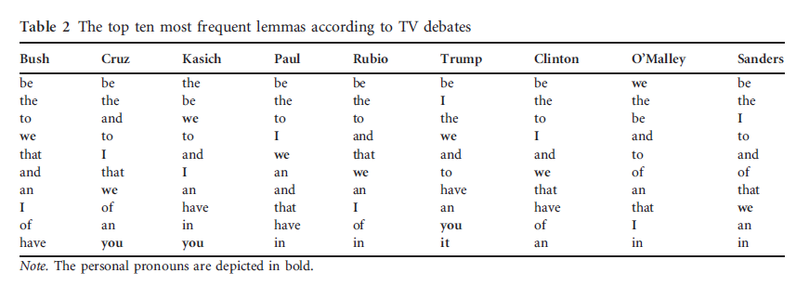
Наиболее частотные лексемы
Для их вычисления использован специальный алгоритм - part-of-speech (POS) tagger – который вычленяет из предложений части речи. Например, предложение «But I also know this problem is not going away» будет выглядеть как «But/CC I/PRP also/RB know/VBP this/DT problem/NN is/VBZ not/RB going/VBG away/RB /», где NN означает noun, PRP – preposition и т.д.

Slide 5
Что видно, исходя из этих данных?
Те из кандидатов, кто раньше был у власти в качестве губернаторов, склоны употреблять «мы», а не «я». Это в первую очередь относится к О’Мейли, а также к Бушу и Кейсику.
Сенаторы, напротив, употребляют местоимение «я» чаще – см. Круза, Сандерса и Клинтон.
Те кандидаты, которые дольше оставались в предвыборной гонке, склоны к употреблению «я», а не «мы».

Slide 6
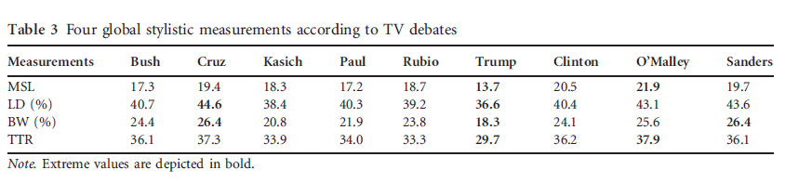
Замер стилистических особенностей каждого из кандидатов

Slide 7
MSL (средняя длина предложения)
Самый большой показатель – у О’Мэлли, самый низкий – у Трампа, который использует упрощенный синтаксис, обращается к простому коммуникативному стилю.

Slide 8
LD (лексическая плотность)
LD показывает информативность и разнообразие текста. Как мы видим, Трамп имеет самый низкий показатель и по этому параметру – он повторяет одни и те же слова, «кружит» вокруг одних и тех же выражений.

Slide 9
TTR
TTR
TTR (Type-Token Ratio) показывает соотношение уникальных слов и видов частей речи. Если показатель высокий, значит, кандидат чаще обращается к разным темам или к подходит с разных сторон к одной, используя разнообразные слова. Низкий показатель свидетельствует о тенденции оперировать одними и теми же словами для разговора на разные темы.

Slide 10
BW (количество длинных слов)
Длинным считается слово, содержащее шесть и более букв. Предложения с большим количеством длинных слов воспринимаются тяжелее. Трамп и здесь имеет самый низкий показатель.

Slide 11
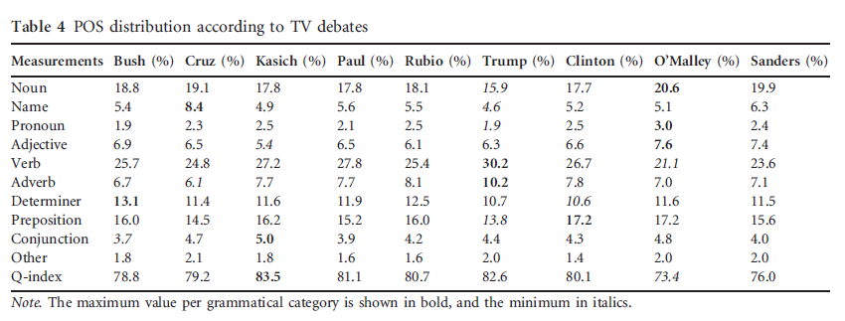
Какие части речи чаще всего используют кандидаты?
Те, у кого преобладает использование глаголов (в первую очередь это Трамп), склоны к риторике действия, преобладание существительных свидетельствует о склонности к объяснениям. Q-index – отношение количества глаголов к сумме глаголов и прилагательных, показывает склонность к той или иной риторике – «действия» или «объяснения».

Slide 12
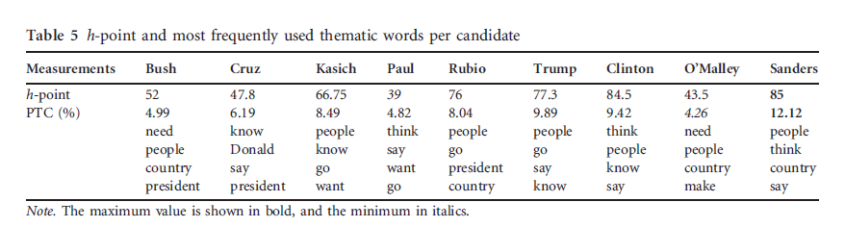
Тематическое распределение
H-point – это параметр, введенный для измерения частотности уникальных, а не служебных слов. Ниже этой точки обычно встречаются как раз служебные слова, если кандидат все время повторяет какие-то понятия и слова, они оказываются ниже этой точки. Показатель PTC (пропорциональная тематическая концентрация) демонстрирует, какой процент не служебных слов встречает ниже h-point. Больше всего этот показатель у Трампа и Клинтон – они скорее повторят свои аргументы, чем заговорят о чем-то совершенно новом.

Slide 13
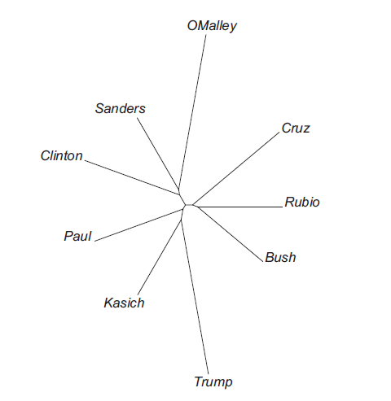
Стилистическая дистанция между кандидатами
Длина линии, соединяющей две точки, измеряет стилистическую дистанцию между кандидатами.
В расчет принимаются только служебные слова.
Можно выделить три кластера – один с кандидатами от демократов (Clinton, O’Malley и Sanders), два других – с кандидатами-республиканцами (Bush, Cruz и Rubio с одной стороны и Kasich, Trump и Paul – с другой).

Slide 14
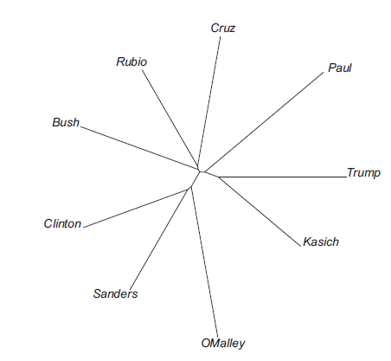
Тематическое расстояние между кандидатами
Кластеризация получилась во многом похожей на предыдущий случай.
Для расчета тематического расстояния анализируются только не служебные слова.

Slide 15
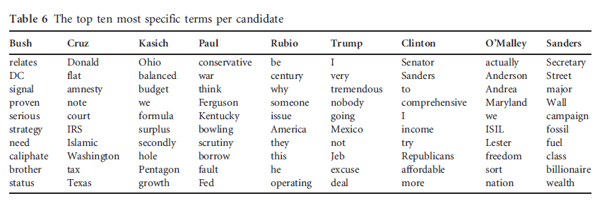
Самые употребляемые понятия
Как видно из таблицы, только у двух кандидатов, Трампа и Клинтон, «Я» – это одно из самых употребляемых слов. Тому, кто хочет остаться в электоральной гонке, стоит себя продвигать.

Slide 16
Выводы
Трамп оказался нетипичной для праймериз фигурой: использовал укороченные предложения, ограниченный словарь, повторял одни и те же аргументы простыми очень простыми словами.
Хиллари Клинтон единственная из демократов отдаёт предпочтение местоимению «Я».
Среди республиканцев тоже есть кандидат, чья риторика сильно отличается от распространенной в этой партии риторики «действия» - это Тед Круз. В его речах превалируют имена собственные и существительные.

Slide 17
Выводы о выводах
С одной стороны, работа проиллюстрировали как интуитивно улавливаемые вещи (популистский стиль Трампа проще синтаксически и тематически), так и не самые очевидные тренды (выигрывает тот, кто напирает на презентацию собственной персоны и многое другое).
С другой же стороны, как кажется, анализ только «устной риторики» оказывается половинчатым без рассмотрения речей, веб-сайтов и прочих источников, которые автор относит к более риторически выверенным и просчитанным.
Такое возражение вырастает хотя бы из представления автора о том, что устная речь «выявляет реального человека за созданным ею образом» (reveal more closely the real
person behind her/his projected image). Не ясно, как в таком случае соотносятся риторики «устные» и «письменные» - не только в плане результатов её анализа, но и по воздействию на аудиторию.

